Slide 1
ESCUELA POLITÉCNICA DEL EJERCITO DEPARTAMENTO DE CIENCIAS HUMANAS Y SOCIALES CARRERA DE EDUCACIÓN INFANTIL
TEMA:
Incidencia de la expresión dramática en el lenguaje expresivo y comprensivo, en los niños de 4 a 5 años de edad, en las Unidades Educativas “Saint Dominic School” y “Ángel Polibio Chaves”, durante el año lectivo 2012-2013. Propuesta Alternativa
AUTORAS:
PAULINA SANMARTÍN
KAREN TASHIGUANO
SANGOLQUÍ 2013

Slide 2
1
MARCO CONTEXTUAL DE LA INVESTIGACIÓN

Slide 3
PLANTEAMIENTO DEL PROBLEMA

Slide 4
¿La expresión dramática incide en el desarrollo del lenguaje expresivo y comprensivo en los niños y niñas de 4 a 5 años de edad?
Problema de Investigación
Subproblemas de investigación
Desconocimiento de la E.D en las actividades diarias dentro y fuera del aula por parte de las educadoras.
Inadecuado uso de los recursos y materiales didácticos en las Instituciones.
La inadecuada estimulación al desarrollo del lenguaje expresivo y comprensivo.
No integran la E.D en sus planificaciones para el desarrollo del lenguaje expresivo y comprensivo.

Slide 5
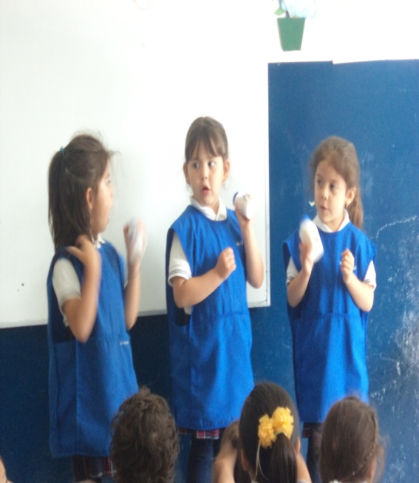
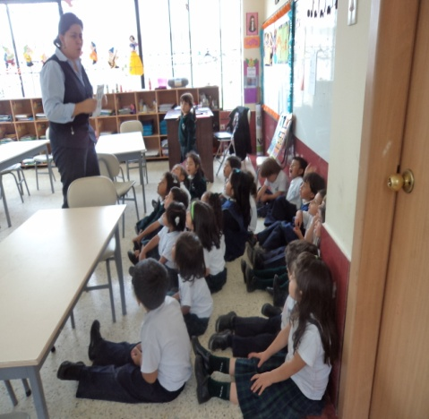
Delimitación de la Investigación
Las Unidades Educativas “Saint Dominic School” y “Ángel Polibio Chaves”.
Directoras
Docentes
Niños y niñas de las Instituciones
Padres de familia

Slide 6
OBJETIVOS
OBJETIVO GENERAL
Determinar la incidencia de la expresión dramática en el lenguaje expresivo y comprensivo en los niños y niñas de 4 a 5 años de edad de las Instituciones “Saint Dominic School” y la “Unidad Educativa Particular Mixta Bilingüe Ángel Polibio Chaves”.

Slide 7
OBJETIVOS ESPECÍFICOS
Determinar las actividades que realizan las educadoras con la expresión dramática dentro y fuera del aula.
Identificar los recursos y materiales que utilizan las educadoras en el desarrollo de la expresión dramática.
Identificar las actividades que realizan las educadoras para estimular el lenguaje expresivo y comprensivo en los niños y niñas.
Determinar la importancia de incrementar la expresión dramática en las planificaciones para desarrollar el lenguaje expresivo y comprensivo.
Diseñar una Guía Didáctica para estimular el lenguaje expresivo y comprensivo de los niños de 4 a 5 años de edad mediante la expresión dramática.

Slide 8
JUSTIFICACIÓN
Metodología poco aprovechada
Utilizada solo en fechas especiales
Fortalecer las actividades con la propuesta alternativa
Formar niños y niñas comunicativos, abiertos, flexibles, autónomos e independientes.

Slide 9
MARCO TEÓRICO DE LA INVESTIGACIÓN
2

Slide 10
UNIDAD I
EXPRESIÓN DRAMÁTICA

Slide 11
EXPRESIÓN DRAMÁTICA
Definición
Según:
Tejerina Isabel
Cañas José
Ayuda en cada una de las áreas:
Área Cognitiva
Área Psicomotriz
Área del Lenguaje
Área Socio Afectiva
Importancia

Slide 12
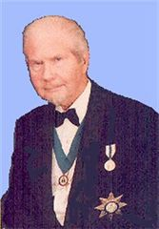
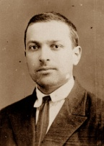
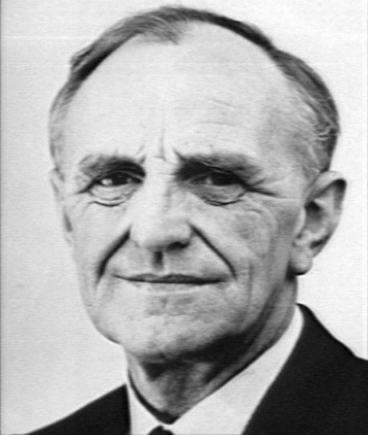
Concepciones de la expresión dramática
Inicio en Grecia, con las representaciones teatrales
Peter Slade: Su esencia debe de ser la tensión de los verdaderos intereses y necesidades expresivas.
Lev Vigotsky: Medio natural de aprendizaje
Crea una zona de desarrollo próximo
Winnicott (Psicólogo): Dramatizando es la creatividad.

Slide 13
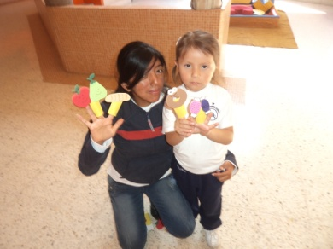
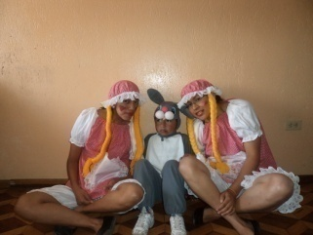
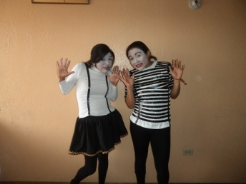
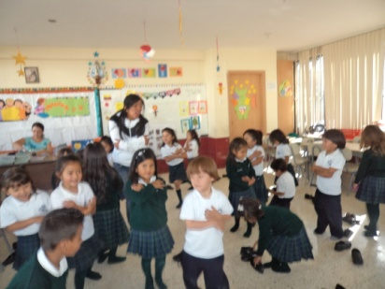
DRAMATIZACIÓN
TÍTERES
Tipos de la expresión dramática
MIMO
SOMBRAS
CHINESCAS
EXPRESIÓN
CORPORAL

Slide 14
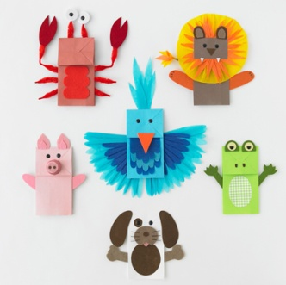
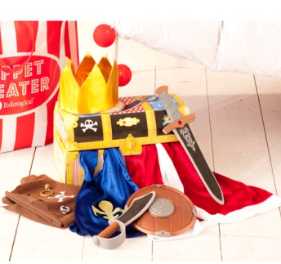
Actividad inicial
Actividad de desarrollo
Actividad de cierre
Metodología aplicada para la expresión dramática
Recursos y materiales para el desarrollo de la expresión dramática
Personal
Grupal
Dramático
Evaluación de la expresión dramática

Slide 15
UNIDAD II
LENGUAJE

Slide 16
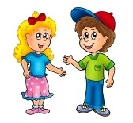
LENGUAJE
Definición
Importancia
Signos (orales, escritos)
Códigos ( mímicos posturales y comportamientos mentales
Expresar: emocional, intelectual y psicológico
Necesita
Piensa
Desea
Instrumento básico para construir el conocimiento

Slide 17
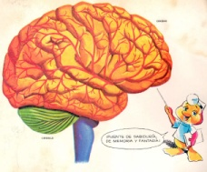
C. De Werniche
C. De Luria Superior
C. De Broca
C. De Dejerine
C. De Luria Inferior
C. De Exner
Bases Neurológicas
T. Conductista (Skinner)
T.Innatista (Chomsky)
T. Psicogenética o Constructivista
(Piaget)
T. Histórica-Cultural
( Vygotsky)
Teorías

Slide 18
UNIDAD III
DESARROLLO DEL LENGUAJE EXPRESIVO Y COMPRENSIVO

Slide 19
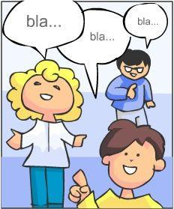
Definición
LENGUAJE EXPRESIVO
Importancia
Vocabulario del niño del preescolar

Slide 20
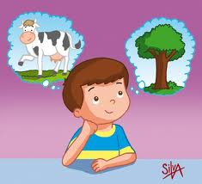
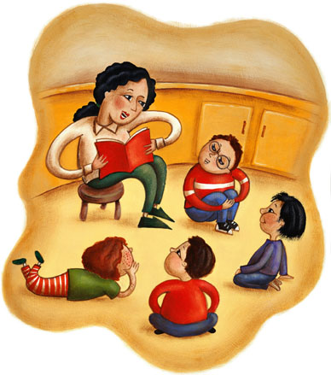
Definición
LENGUAJE COMPRENSIVO
Importancia
Desarrollo de la percepción auditiva

Slide 21
HIPÓTESIS
H1: La expresión dramática SI es importante en el desarrollo del lenguaje expresivo y comprensivo de los niños y niñas de 4 a 5 años de edad
Ho: La expresión dramática NO incide en desarrollo del lenguaje expresivo y comprensivo de los niños y niñas de 4 a 5 años de edad.

Slide 22
3
DISEÑO METODOLÓGICO DE LA INVESTIGACIÓN

Slide 23
TIPO DE INVESTIGACIÓN
Estudio correlacional
De campo
Descriptivo

Slide 24
POBLACIÓN Y MUESTRA
SAINT DOMINIC SCHOOL
Inicial A | 23 Niños
Inicial B | 22 Niños
Inicial C | 21 Niños
Educadoras | 3
TOTAL | 69
ÁNGEL POLIBIO CHAVES
Pre- Básica A | 18 Niños
Pre- Básica B | 16 Niños
Educadoras | 2
TOTAL | 36
Población
Niños de 4 a 5 años y docentes, de las Instituciones Saint Dominic School y Ángel Polibio Chaves
Muestra
Constituido por la totalidad de la población y docentes de niños y niñas.
Total población
105

Slide 25
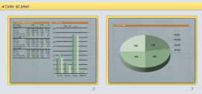
4
ANÁLISIS E INTERPRETACIÓN DE RESULTADOS

Slide 26
Encuesta realizada a Docentes
1. ¿Aplica usted la expresión dramática en las actividades diarias dentro y fuera del aula?
Cuadro Nº 1
Gráfico Nº 1
OPCIONES | RESULTADO | PORCENTAJE
SI | 3 | 60%
NO | 2 | 40%
TOTAL | 5 | 100%

Slide 27
PREGUNTA 2 ¿En qué ocasiones aplica usted la expresión dramática con los niños y las niñas?
Cuadro Nº 2
OPCIONES | RESULTADO | PORCENTAJE
Momentos de distracción | 1 | 20%
Para complementar un tema | 1 | 20%
En la programación anual (fechas especiales, eventos, fiestas) | 0 | 0%
En planificaciones de unidades o proyectos de aula | 3 | 60%
TOTAL | 5 | 100%
Gráfico Nº 2

Slide 28
PREGUNTA 4
Indique los recursos y materiales didácticos que utiliza al trabajar la expresión dramática en las actividades diarias con los niños y niñas
Cuadro Nº 4
Gráfico Nº 4
OPCIONES | RESULTADO | PORCENTAJE
Disfraces | 2 | 6%
Maquillaje | 1 | 3%
Caretas, pelucas | 1 | 3%
Rosetas | 3 | 9%
Rompecabezas | 3 | 9%
Marionetas | 0 | 0%
Títeres | 4 | 12%
Pelotas | 3 | 9%
Cuentos | 5 | 15%
Hojas de trabajo | 2 | 6%
Espejos | 4 | 12%
Canciones | 5 | 15%
Total | 33 | 100%

Slide 29
PREGUNTA 6 De las siguientes técnicas de la expresión dramática, ¿ Cuáles aplica usted para estimular el lenguaje expresivo y comprensivo en los niños y niñas?
Cuadro Nº 6
Gráfico Nº 6
OPCIONES | RESULTADO | PORCENTAJE
Expresión Teatral | 2 | 14%
Mimo | 0 | 0%
Títeres | 5 | 36%
Expresión Corporal | 3 | 21%
Juego Dramático | 4 | 29%
Sombras Chinescas | 0 | 0
TOTAL | 14 | 100%

Slide 30
PREGUNTA 8 De acuerdo al grado de importancia, escoja las actividades que usted realiza para estimular el lenguaje expresivo y comprensivo en los niños y niñas. (Siendo 1 menor y 6 mayor)
Cuadro Nº 8
Opciones | Docente 1 | Docente 2 | Docente 3 | Docente 4 | Docente 5 | TOTAL | %
Lectura de cuentos | 3 | 2 | 2 | 4 | 4 | 15 | 14%
Canciones | 1 | 3 | 1 | 3 | 1 | 9 | 9%
Adivinanzas | 4 | 5 | 3 | 5 | 2 | 19 | 18%
Trabalenguas | 5 | 6 | 4 | 6 | 3 | 24 | 23%
Dramatización | 2 | 1 | 6 | 1 | 6 | 16 | 15%
Rondas | 6 | 4 | 5 | 2 | 5 | 22 | 21%
Gráfico Nº 8

Slide 31
PREGUNTA 17 ¿Dentro de las actividades diarias utiliza usted la expresión corporal?
Cuadro Nº 17
Gráfico Nº 17
OPCIONES | RESULTADO | PORCENTAJE
SI | 5 | 100%
NO | 0 | 0%
TOTAL | 5 | 100%

Slide 32
GUÍA DE OBSERVACIÓN A LAS DOCENTES
INDICADOR N° 1
La educadora estimula a los niños y a las niñas, a la lectura de cuentos, canciones, adivinanzas, trabalenguas,
dramatizaciones, rondas
Cuadro Nº 21
Gráfico Nº 21
OPCIONES | RESULTADO | PORCENTAJE
SI | 5 | 100%
NO | 0 | 0%
TOTAL | 5 | 100%

Slide 33
INDICADOR N° 6 La educadora realiza modulaciones de voz (tono, volumen, articulación, fluidez verbal)
Cuadro Nº 26
Gráfico Nº 26
OPCIONES | RESULTADO | PORCENTAJE
SI | 2 | 40%
NO | 3 | 60%
TOTAL | 5 | 100%

Slide 34
INDICADOR N° 8 La educadora emplea técnicas de expresión dramática
Cuadro Nº 28
Gráfico Nº 28
OPCIONES | RESULTADO | PORCENTAJE
SI | 1 | 20%
NO | 4 | 80%
TOTAL | 5 | 100%

Slide 35
INDICADOR N° 9
La educadora trabaja movimientos corporales y gestuales con los niños
Cuadro Nº 29
Gráfico Nº 29
OPCIONES | RESULTADO | PORCENTAJE
SI | 3 | 60%
NO | 2 | 40%
TOTAL | 5 | 100%

Slide 36
INDICADOR N° 10 La educadora utiliza disfraces, máscaras, títeres, maquillaje, etc., en sus actividades
Cuadro Nº 30
Gráfico Nº 30
OPCIONES | RESULTADO | PORCENTAJE
SI | 0 | 0%
NO | 5 | 100%
TOTAL | 5 | 100%

Slide 37
FICHA DE COTEJO
FICHA DE COTEJO PARA EVALUAR LA EXPRESIÓN DRAMÁTICA Y EL LENGUAJE EXPRESIVO Y COMPRENSIVO DE LOS NIÑOS Y NIÑAS DE PREESCOLAR DE LAS UNIDADES EDUCATIVAS “SAINT DOMINIC SCHOOL Y ÁNGEL POLIBIO CHAVES”
LENGUAJE EXPRESIVO Y COMPRENSIVO
Expresa estado de animo
Comunica sus interés y deseos
Usa formas expresivas tales como interrogantes, declarativas, negativas y afirmativas.
Expresa con claridad sus ideas.
Narra experiencias de la vida cotidiana, lo hace con mayor fluidez y adecuada pronunciación.
Expresa rimas, trabalenguas, adivinanzas.
Discrimina sonidos del ambiente.
Escucha con atención, las lecturas y narraciones de cuentos.
Identifica los personajes de los cuentos.
Comprende el mensaje del cuento o ideas principales
EXPRESIÓN DRAMÁTICA
Participa espontáneamente en el juego de roles.
Es creativo e imaginativo al representar un personaje.
Imita mímicas pequeñas.
Utiliza gestos y movimientos corporales.
Demuestra agrado al realizar actividades de expresión dramática

Slide 38
“SAINT DOMINIC SCHOOL” LENGUAJE EXPRESIVO Y COMPRENSIVO
Cuadro N. 32
PREGUNTAS | RESULTADOS |  |  | %
 | SI | NO | TOTAL | SI | NO
PREGUNTA Nª 1 | 36 | 30 | 66 | 55% | 45%
PREGUNTA Nª 2 | 43 | 23 | 66 | 65% | 35%
PREGUNTA Nª 3 | 20 | 46 | 66 | 30% | 70%
PREGUNTA Nª 4 | 25 | 41 | 66 | 38% | 62%
PREGUNTA Nª 5 | 21 | 45 | 66 | 32% | 68%
PREGUNTA Nª 6 | 13 | 53 | 66 | 20% | 80%
PREGUNTA Nª 7 | 33 | 33 | 66 | 50% | 50%
PREGUNTA Nª 8 | 44 | 22 | 66 | 67% | 33%
PREGUNTA Nª 9 | 14 | 52 | 66 | 21% | 79%
PREGUNTA Nª 10 | 7 | 59 | 66 | 11% | 89%
Gráfico Nº 32

Slide 39
“SAINT DOMINIC SCHOOL” EXPRESIÓN DRAMÁTICA
Cuadro Nº 33
Gráfico Nº 33
PREGUNTAS | RESULTADOS |  | TOTAL | %
 | SI | NO |  | SI | NO
PREGUNTA Nª 1 | 37 | 29 | 66 | 56% | 44%
PREGUNTA Nª 2 | 21 | 45 | 66 | 32% | 68%
PREGUNTA Nª 3 | 31 | 35 | 66 | 47% | 53%
PREGUNTA Nª 4 | 26 | 40 | 66 | 39% | 61%
PREGUNTA Nª 5 | 40 | 26 | 66 | 61% | 39%

Slide 40
“ÁNGEL POLIBIO CHAVES” LENGUAJE EXPRESIVO Y COMPRENSIVO
Cuadro Nº 34
Gráfico Nº 34
PREGUNTAS | RESULTADOS |  |  | %
 | SI | NO | TOTAL | SI | NO
PREGUNTA Nª 1 | 20 | 14 | 34 | 59% | 41%
PREGUNTA Nª 2 | 22 | 12 | 34 | 65% | 35%
PREGUNTA Nª 3 | 11 | 23 | 34 | 32% | 68%
PREGUNTA Nª 4 | 13 | 21 | 34 | 38% | 62%
PREGUNTA Nª 5 | 20 | 14 | 34 | 59% | 41%
PREGUNTA Nª 6 | 6 | 28 | 34 | 18% | 82%
PREGUNTA Nª 7 | 12 | 22 | 34 | 35% | 65%
PREGUNTA Nª 8 | 27 | 7 | 34 | 79% | 21%
PREGUNTA Nª 9 | 12 | 22 | 34 | 35% | 65%
PREGUNTA Nª 10 | 8 | 26 | 34 | 24% | 76%

Slide 41
“ÁNGEL POLIBIO CHAVES” EXPRESIÓN DRAMÁTICA
Cuadro Nº 34
Gráfico Nº 34
PREGUNTAS | RESULTADOS |  | TOTAL | %
 | SI | NO |  | SI | NO
PREGUNTA Nª 1 | 23 | 11 | 34 | 68% | 32%
PREGUNTA Nª 2 | 16 | 18 | 34 | 47% | 53%
PREGUNTA Nª 3 | 23 | 11 | 34 | 68% | 32%
PREGUNTA Nª 4 | 17 | 17 | 34 | 50% | 50%
PREGUNTA Nª 5 | 30 | 4 | 34 | 88% | 12%

Slide 42
CONCLUSIONES Y RECOMENDACIONES
5

Slide 43
CONCLUSIONES:
La expresión dramática es una metodología que ayuda en el desarrollo del lenguaje
expresivo y comprensivo, ya que permite que los niños y niñas, por medio de su cuerpo
expresen y comuniquen emociones, sentimientos, ideas, pensamientos, libre y espontáneamente, sin temor o vergüenza al que dirán.
Las docentes trabajan la metodología de la expresión dramática, solo en actividades como la lectura de cuentos, historias y leyendas, sin darse cuenta que estas pueden ser de gran ayuda en el desarrollo formativo e integral de los niños y niñas.
Las docentes tienen un desconocimiento acerca de los recursos y materiales específicos que se deben utilizar para trabajar la expresión dramática, ya que se evidenció una confusión con los materiales lúdicos.

Slide 44
CONCLUSIONES
Las docentes para estimular el lenguaje expresivo y compresivo en los niños y niñas,
realizan las actividades utilizando únicamente canciones, lo que nos lleva a concluir que
tienen un desconocimiento de las nuevas metodologías y técnicas que pueden trabajar.
Las docentes al momento de planificar su clase, si toman en cuenta la metodología de la
expresión dramática, pero solo lo hacen para trabajar en actividades específicas con los
niños y las niñas.

Slide 45
RECOMENDACIONES:
Es necesario que las docentes apliquen la metodología de la expresión dramática en sus actividades diarias, para que los niños y niñas aprendan de una manera diferente y una forma entretenida.
Se recomienda a las docentes, utilicen los diferentes tipos de técnicas que forman parte
de la expresión dramática como: dramatización títeres, expresión corporal, mimo, sombras chinescas, en las actividades diarias para lograr los objetivos propuestos.
Es importante que las docentes reciban formación sobre la metodología de la expresión dramática para que sepan como deben aplicarla y así utilizar de una forma adecuada los recursos y materiales.
Es recomendable que las docentes apliquen diversas actividades como trabalenguas, rimas, adivinanzas, poemas para que los niños y niñas logren desarrollar con mayor facilidad el lenguaje expresivo y comprensivo

Slide 46
PROPUESTA ALTERNATIVA
6

Slide 47
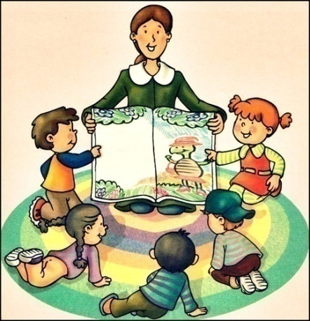
GUÍA METODOLÓGICA
OBJETIVOS
JUSTIFICACIÓN
ACTITUD DE LA EDUCADORA
ACTIVIDADES
RECURSOS Y MATERIALES
EVALUACIÓN
METODOLOGÍA PARA TRABAJAR LA EXPRESIÓN DRAMÁTICA

Slide 48
JUSTIFICACIÓN
El propósito de la investigación es incentivar a las instituciones educativas a tomar en cuenta la expresión dramática para lograr un óptimo desarrollo en el lenguaje expresivo y comprensivo.
La expresión dramática es una herramienta, que permite que los niños y niñas participen y actúen de manera espontánea.
Las docentes podrán trabajar con todas las técnicas que comprende esta metodología: dramatización títeres, mimo, sombras chinescas etc.)
Las docentes trabajan con una de las técnicas que corresponden a la expresión dramática (los títeres),por lo tanto, se considera importante aportar con una guía didáctica con actividades basadas en expresión dramática para potenciar el lenguaje expresivo y comprensivo.
La guía contará con actividades planificadas para que las docentes trabajen con los niños de una forma interesante, diferente, entretenida.

Slide 49
OBJETIVOS
Incentivar el uso de la metodología de la expresión dramática a través de sus técnicas para potenciar el lenguaje expresivo y comprensivo en los niños de 4- 5 años en las Instituciones “Saint Dominic School y “Ángel Polibio Chaves”.
OBJETIVO GENERAL
OBJETIVOS ESPECÍFICOS
Incorporar planificaciones a las docentes para que trabajen todas las técnicas de la expresión dramática y logren potenciar el lenguaje expresivo y comprensivo.
Facilitar material didáctico a las docentes para que trabajen con las actividades de la expresión dramática, logrando así que desarrollen su creatividad e imaginación

Slide 50
ACTITUD DE LA EDUCADORA
Crea un ambiente de confianza,
diversión y de aprendizaje
Investiga y se capacita constantemente
Autoevalúa sus fortalezas y debilidades
Inspira, motiva y da confianza a los niños

Slide 51
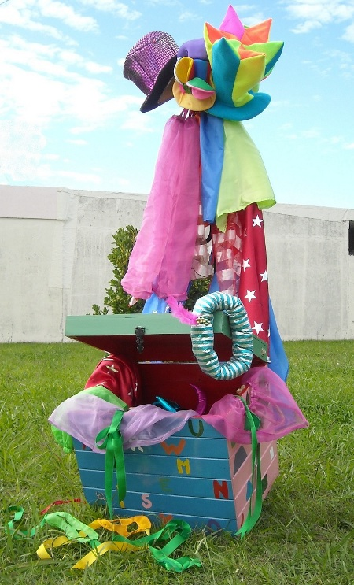
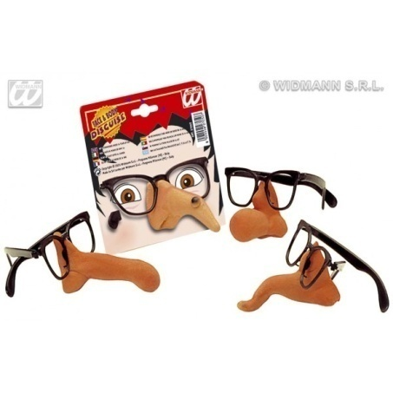
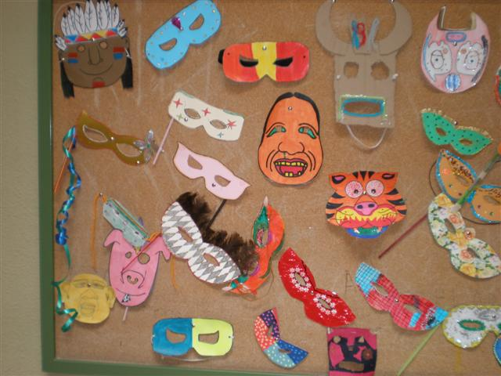
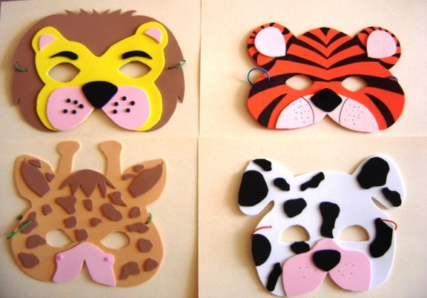
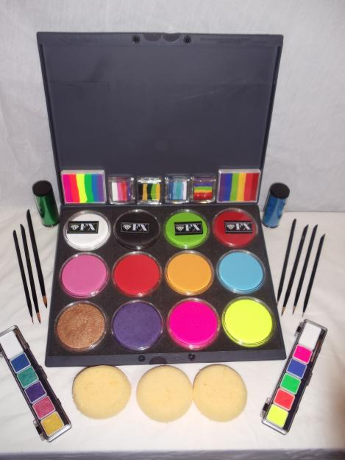
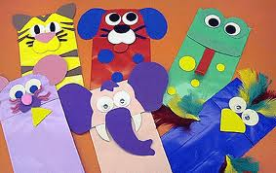
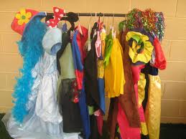
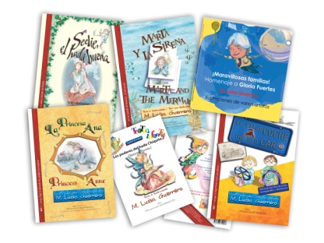
RECURSOS Y MATERIALES

Slide 52
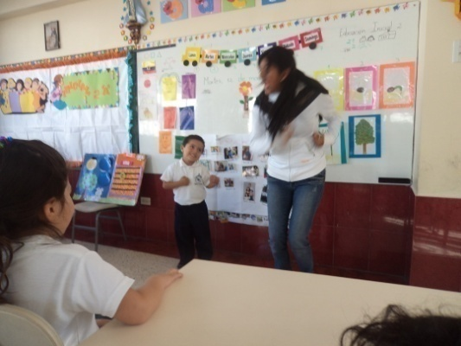
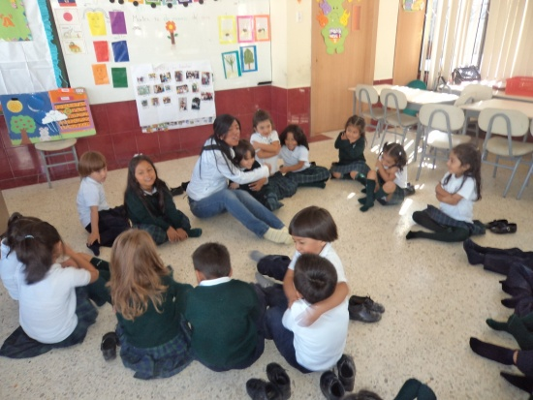
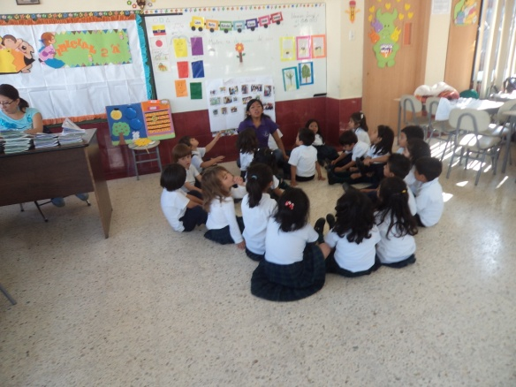
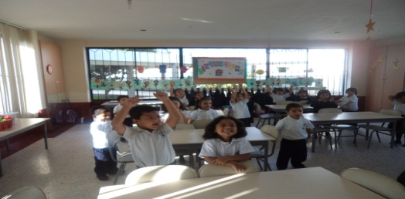
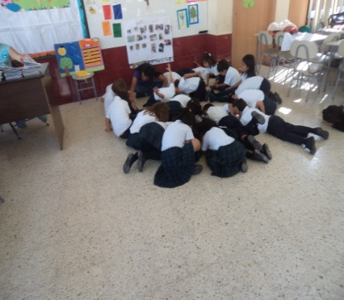
METODOLOGÍA PARA TRABAJAR LA EXPRESIÓN DRAMÁTICA
ACTIVIDAD DE MOTIVACIÓN
ACTIVIDAD DE DESARROLLO
ACTIVIDAD DE CIERRE

Slide 53
EVALUACIÓN
PERSONAL: mide el aporte individual al servicio y al trabajo colectivo
Para evaluar la expresión dramática se toma en cuenta:
GRUPAL: Mide la capacidad de trabajar colectivamente.
DRAMÁTICO: Habilidades expresivas.

Slide 54
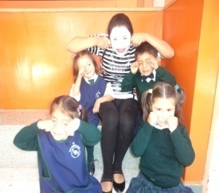
ACTIVIDAD
UNIDADES EDUCATIVAS
“SAINT DOMINIC SCHOOL” Y “ÀNGEL POLIBIO CHAVES”
TEMA: “Estados de ánimo”
Edad: 4 a 5 años
Objetivo General 1: Se aprecia como una persona íntegra, integral e integrada, con sus propias características, afectos, fortalezas e intereses.
COD. OBJETIVO ESPECIFICO 1.2 Descubre sus características y posibilidades corporales y las afirma en su relación con los otros y con su medio. | COD. OBJETO DE APRENDIZAJE 1.2.1. Exploremos e identifiquemos las características y cualidades de nuestro cuerpo.
COD. EXPERIENCIA DE APRENDIZAJE 1.2.1. (d) Percibo las sensaciones que surgen de mi cuerpo y las emociones que las acompañan. | ACTIVIDAD DE APRENDIZAJE Expresar sentimientos de afectó Ej. Abrazar y besar a la educadora y a su mejor amigo o amiga. Reconocer los estados de ánimo. Dramatizar los estados de ánimo. Expresar gestualmente estados de ánimo. INDICADORES: Expresa los estados de ánimo como alegría o tristeza que le nacen de sensaciones corporales.

Slide 55
ACTIVIDAD
ESPACIO DE APRENDIZAJE Centro Infantil Aula | MATERIALES Y RECURSOS Materiales: Poema estados de ánimo Lámina de los estados de ánimo Recursos humanos: Maestra niños/as.
Describa el proceso metodológico que se aplicara para lograr el aprendizaje del objeto planificado: Que hacer: ACTIVIDADES: Actividades de Motivación Saludar a los niños sin utilizar el lenguaje oral Actividades de Desarrollo 1.1 Conversar y preguntar a los niños si saben cuáles son los estados de ánimo. 2.1 Identificar en las imágenes los estados de ánimo. (Anexo 7 en imágenes) Jugar a “mimo dice”, la educadora será el mimo ella dará las opciones de “todos tristes, alegres, enojados, preocupados” etc., incluso 3.1 la docente puede dejar que varios niños participen realizando con mímicas los estados de ánimo y el resto de grupo imita ese estado. 4.1 Formar grupos entre los niños, cada uno de los grupos realizara mímicas con su cuerpo, sin utilizar palabras, representaran un estado de ánimo para que el resto de grupos lo realicen y digan que estado es. Lo importante de realizar las actividades es que la docente de las indicaciones a los niños y les explique que todo se realizara con mímicas sin utilizar palabras y si cuenta con pintura blanca, pintar la cara a los niños. Actividades de Cierre Los niños se sienten en círculo y realicen movimientos de estiramiento. Después realizamos preguntas, ¿Les gusto la actividad? ¿Con que estado de ánimo se identificaron? ¿Con que estado de ánimo van a llegar a casa?

Slide 56
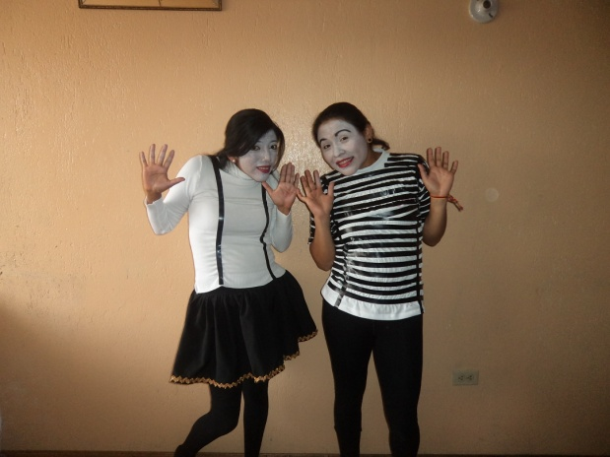
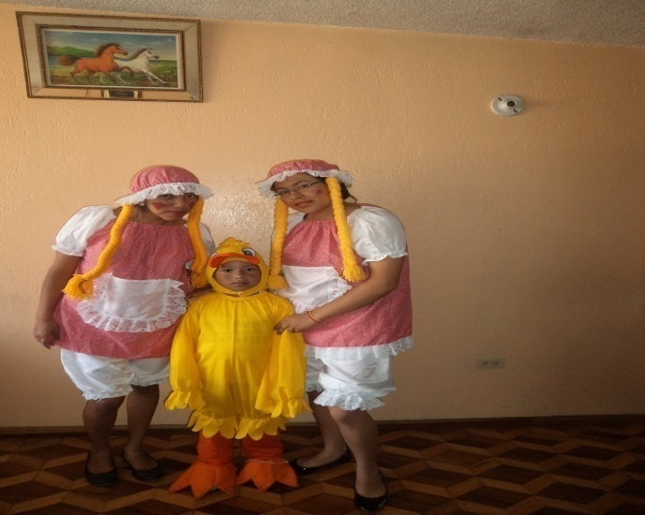
GRACIAS

